Slide 1
ПРОЕКТ КО ДНЮ ПОБЕДЫ «Мы помним. Мы благодарны. Мы гордимся!»
Участники проекта:
Воспитатель Гагарина Н.Н. высшей категории
воспитанники 4 группы, библиотекари, труженики тыла

Slide 2
«Никто не забыт и ничто не забыто»
Цель: Воспитание патриотизма, чувства гордости за героическое прошлое своего народа, своих родных и близких.
Задачи: Показать на примере истории отдельной семьи
роль и значение ВОВ для каждого гражданина
России;
Укрепление связей между поколениями.
Повышение социальной активности ребят
в общественной жизни .
Развитие у участников проекта коммуникативных
навыков, навыков работы с компьютером и
архивными документами.

Slide 3
Актуальность
проекта
С каждым годом все дальше и дальше от нас героические и трагические годы Великой Отечественной войны. Эта война была одним из самых тягчайших испытаний, которые с честью выдержала наша страна за свою долгую историю.
Без памяти жить нельзя, потому что без прошлого нет будущего. Наш долг – передать память о немеркнущем подвиге солдат, уважение к их стойкости, мужеству и беззаветной любви к своему Отечеству следующим поколениям.
Наш Проект «Мы помним. Мы благодарны. Мы гордимся!»
- это уникальная возможность напомнить ребятам о суровой правде тех дней, об историческом опыте стойкости и беззаветного служения Родине ее сыновей. Совместный труд ребят, педагогов, ветеранов способствует формированию духовно-нравственных, патриотических ориентиров молодежи.

Slide 4
Этапы и механизмы
реализации проекта
.

Slide 5
1.Этап подготовительный
( февраль 2025г)
Задачи:
- Выбор темы и ее конкретизация (определение жанра проекта).
- Сбор необходимой информации.
- Составление плана проекта.
-Формирование проектной группы, распределение в них
обязанностей.

Slide 6
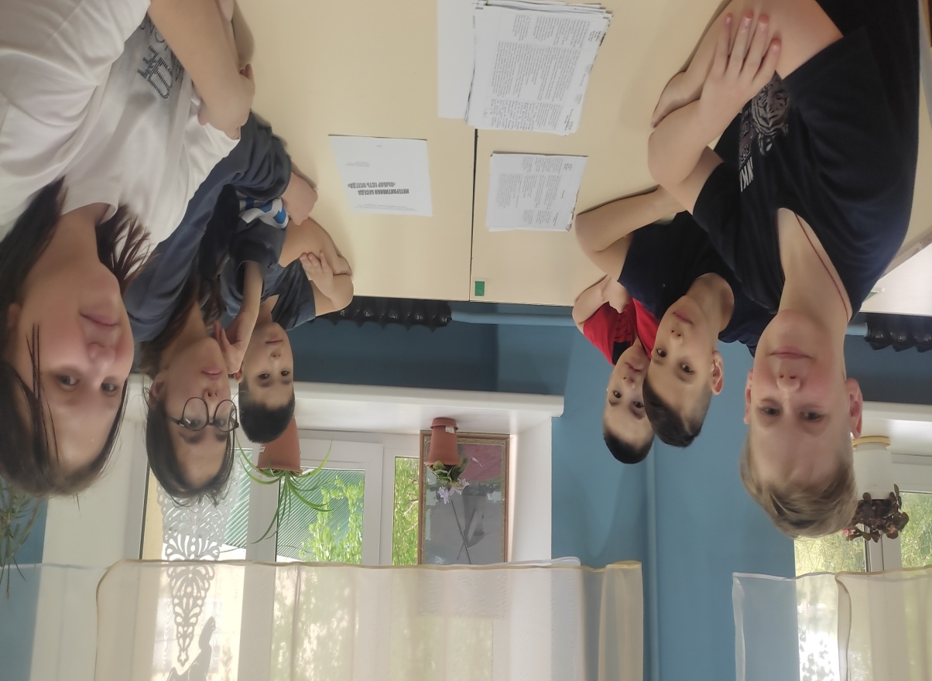
Выбор темы
Формирование проектной группы, распределение в них
обязанностей.
-Составление плана проекта

Slide 7
2- Этап основной
03.2025г.-04.2025г.

Slide 8
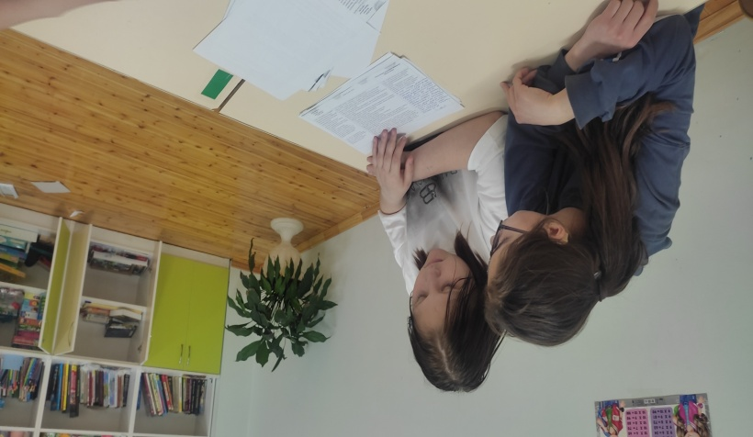
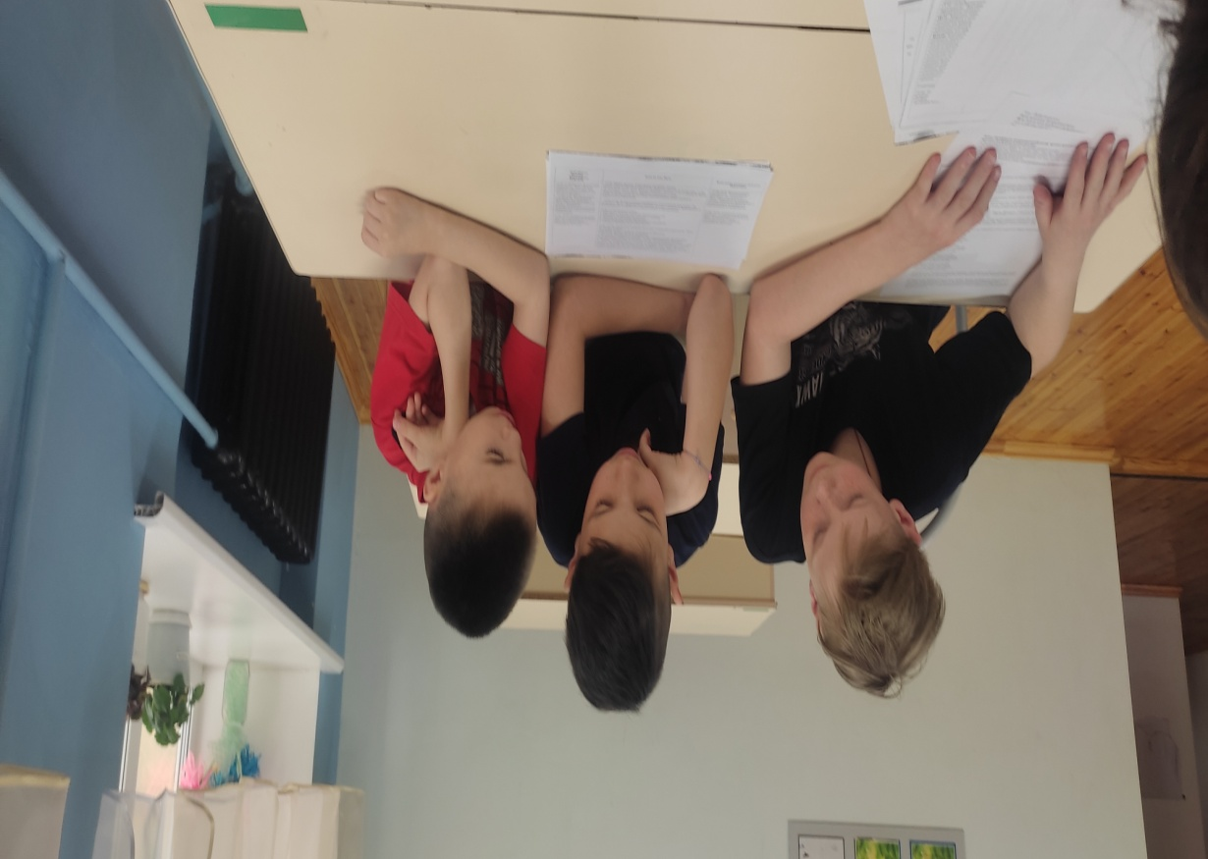
Сбор проектной группы
-

Slide 9
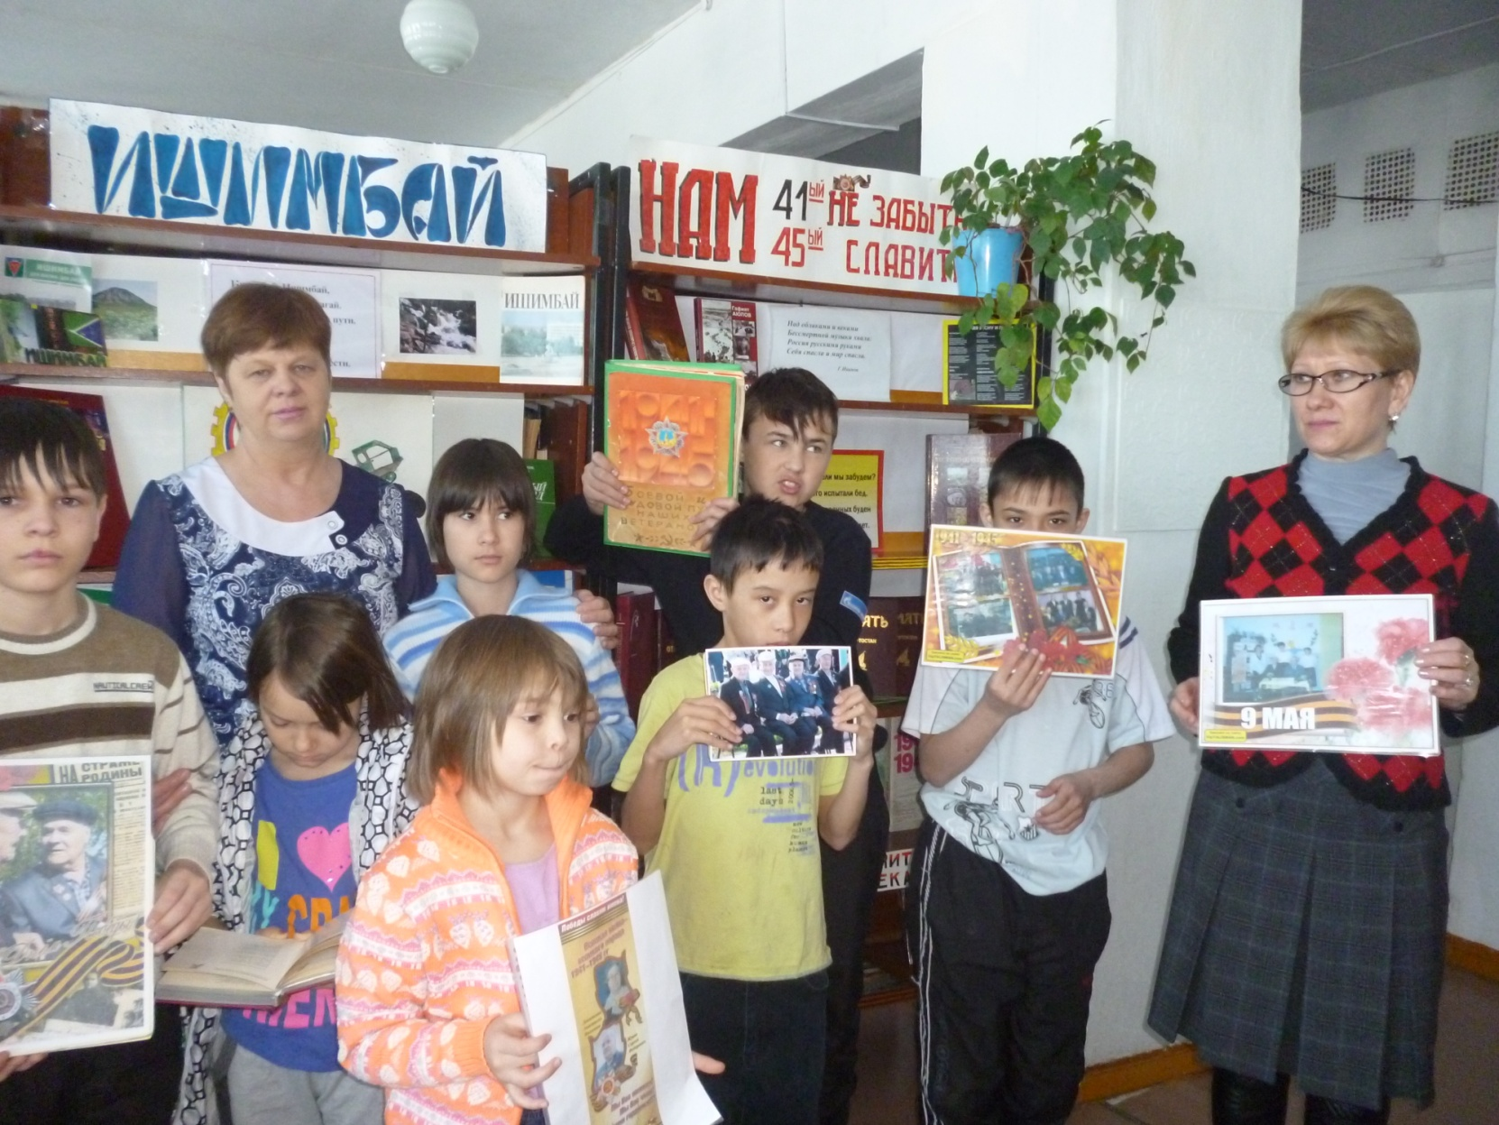
-Организация экскурсии
в Петровскую библиотеку.

Slide 10
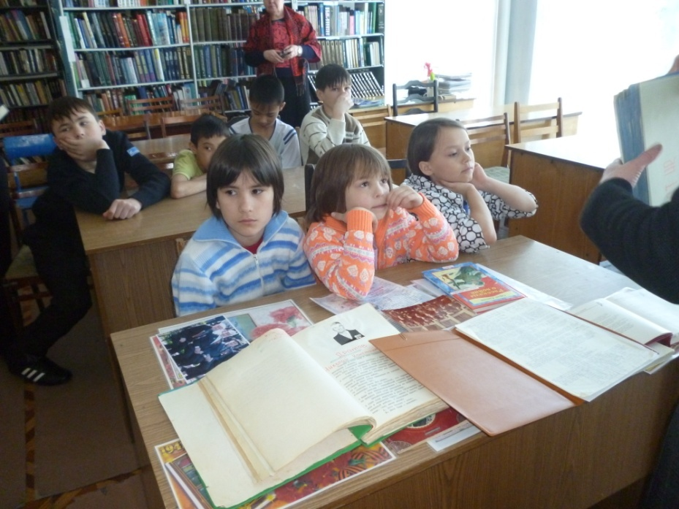
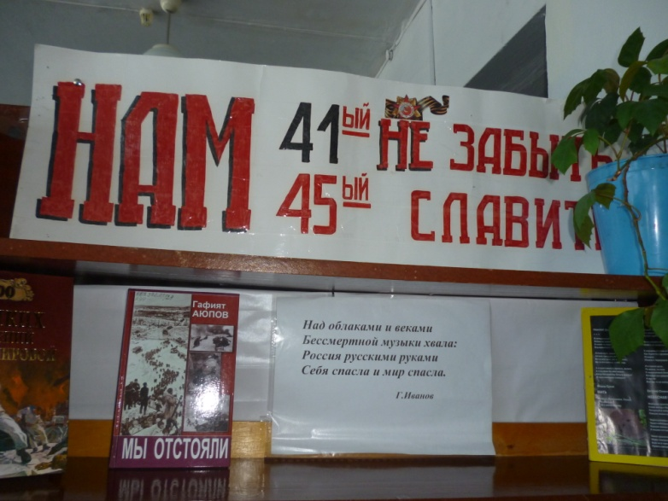
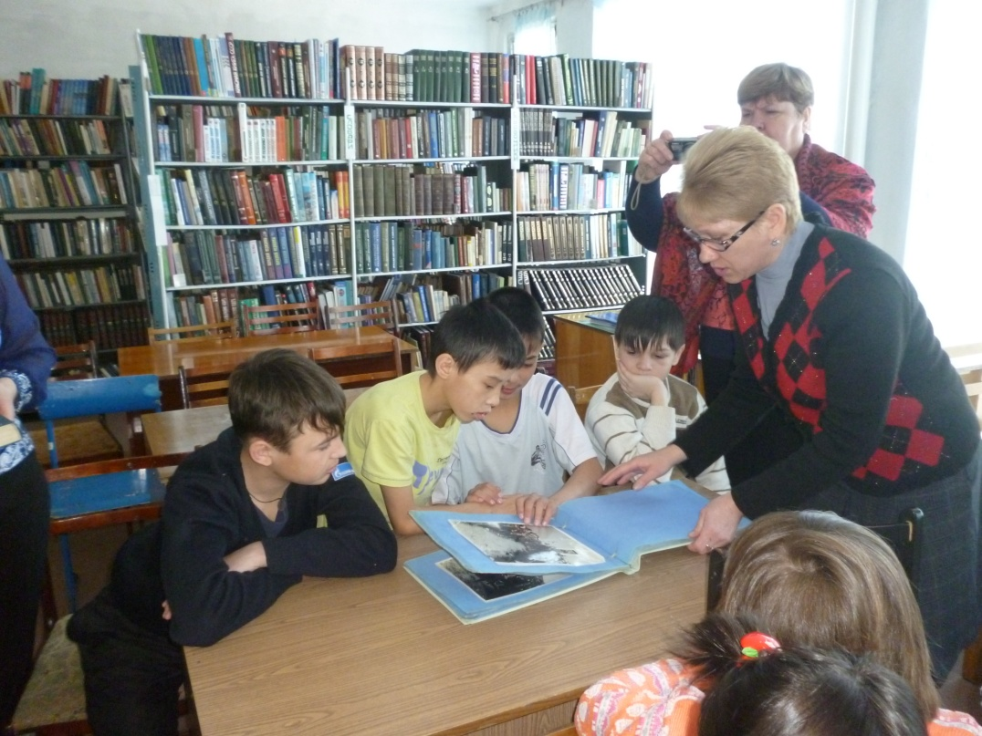
Ребята рассматривают альбом с фотографиями участников войны
и слушают о них рассказ библиотекаря.

Slide 11
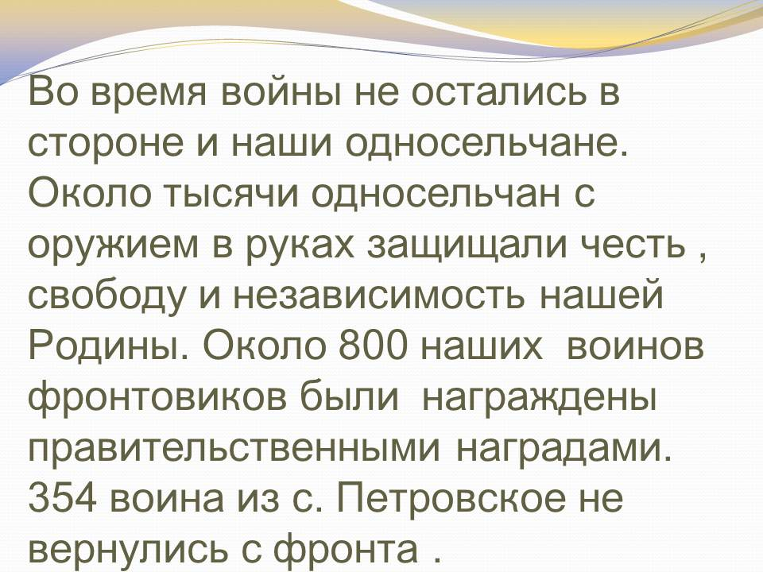
Ветераны войны с. Петровское

Slide 12

ВЕТЕРАНЫ ВОЙНЫ с.ПЕТРОВСКОЕ

Slide 13
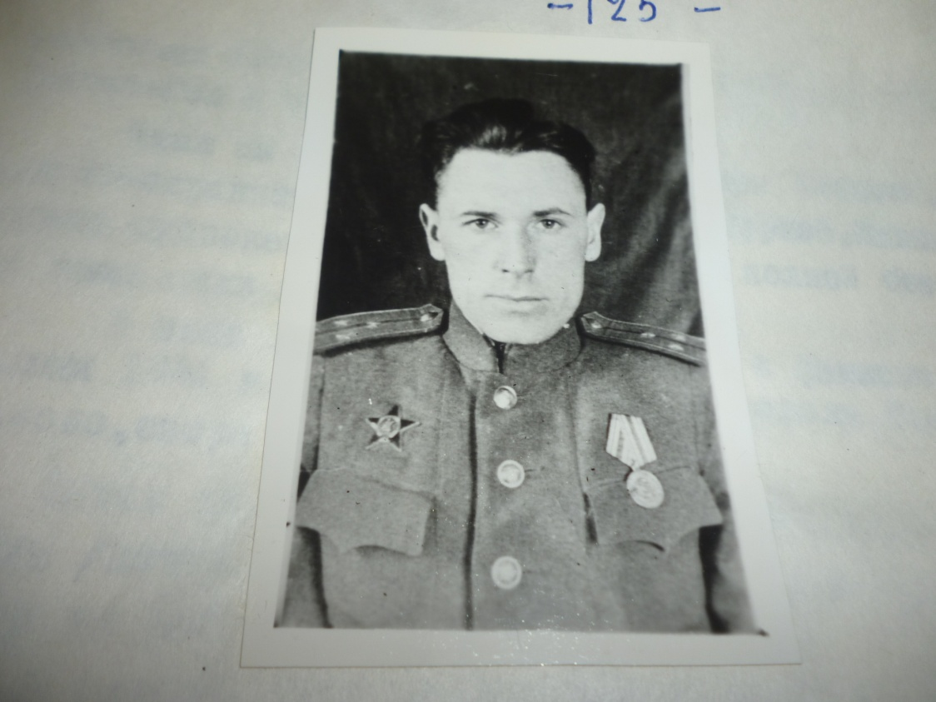

ТИМОНИН ВЛАДИМИР ФЕДОРОВИЧ ветеран войны и труда, основатель книги Памяти об односельчанах ветеранах войны и труда.

Slide 14

Ветераны войны Матюгин Кузьма, Сорокин Гаврила, Тимонин Владимир Фёдорович.

Slide 15
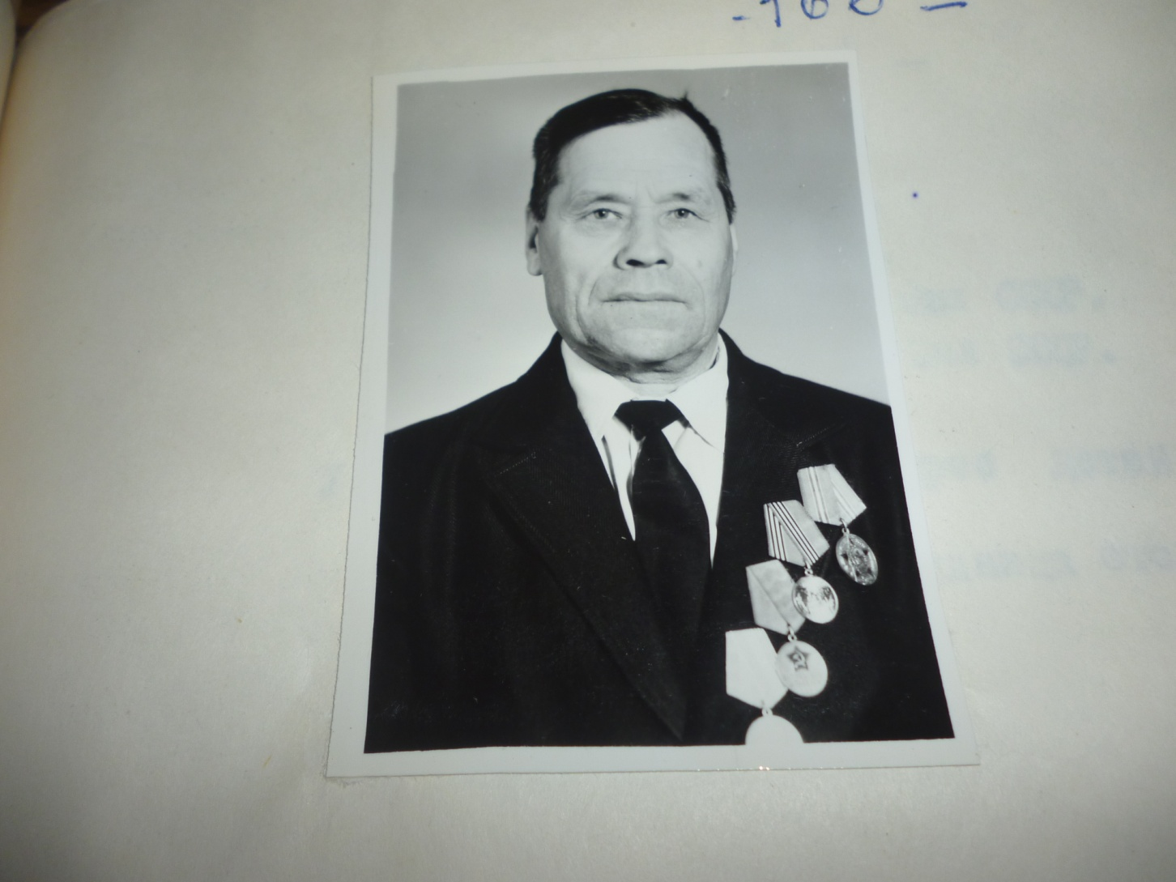
Жуков Сергей Фёдорович 1925 года рождения. Служил в Советской Армии с февраля 1944года по 1951 год .

Slide 16
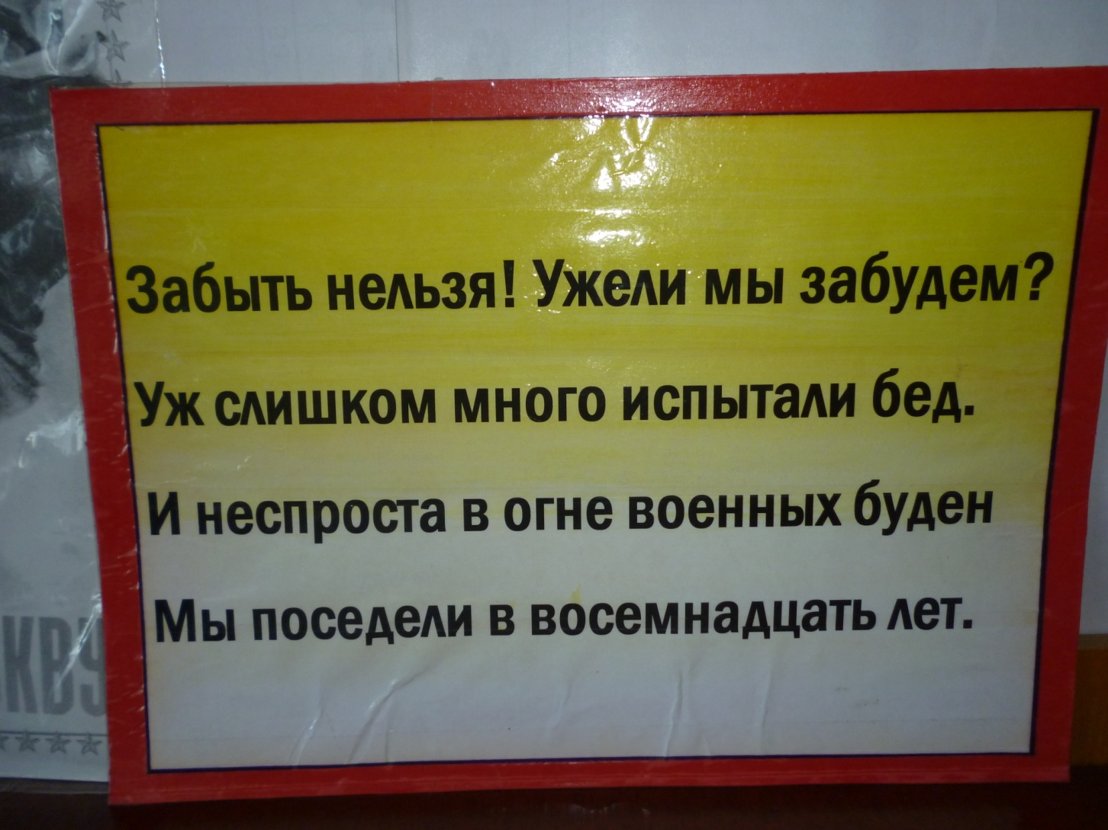

Slide 17
Знакомство ребят с сайтами ОБД Мемориал (сведения о погибших воинах) и Подвиг народа(сведения о наградах периода войны).

Slide 18
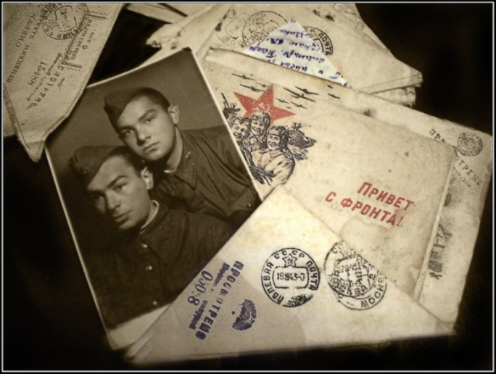
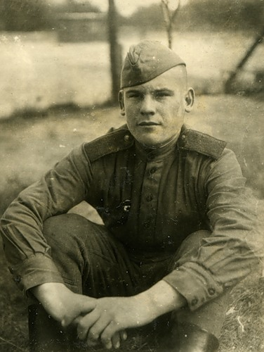
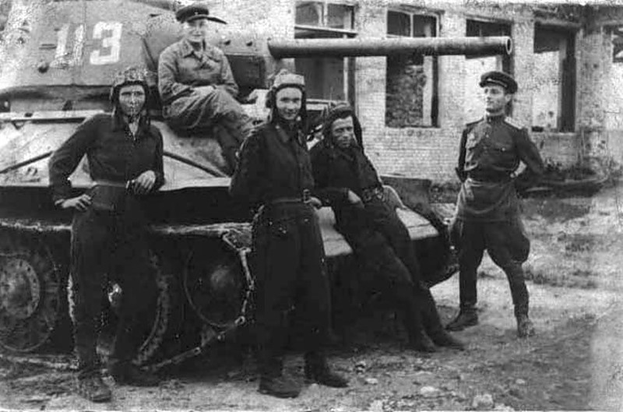
книга памяти.
Землянов Пётр Иванович 1921г. р. пограничник пропал без вести 0.12.1941года на пограничной заставе города Гродно в Белоруссии.
Землянов Егор Иванович связист 1915 г. р. пропал без вести .04.1943года город Харьков Украина.
Зайкин Александр Егорович 1923 г.р.старшина механик-водитель сгорел в танке 5.07.1944года Латвийская ССР, Вильненский р-н, д. Лоски.

Slide 19
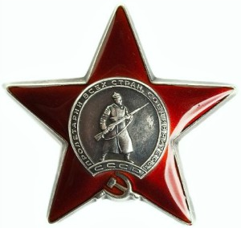
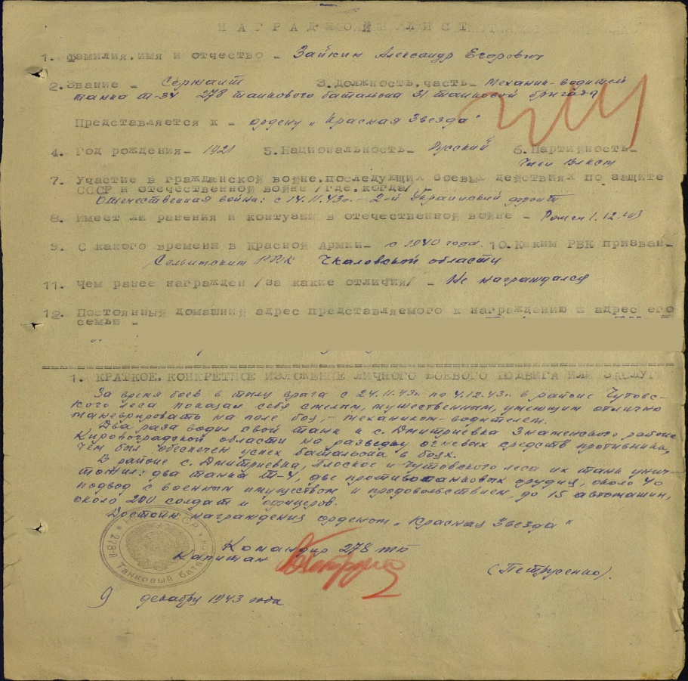
Зайкин Александр Егорович 1923 г.р.
За проявленное мужество и бесстрашие,
Старшина механик-водитель
14.12.1943 представлен к Ордену
«Красной звезды »

Slide 20
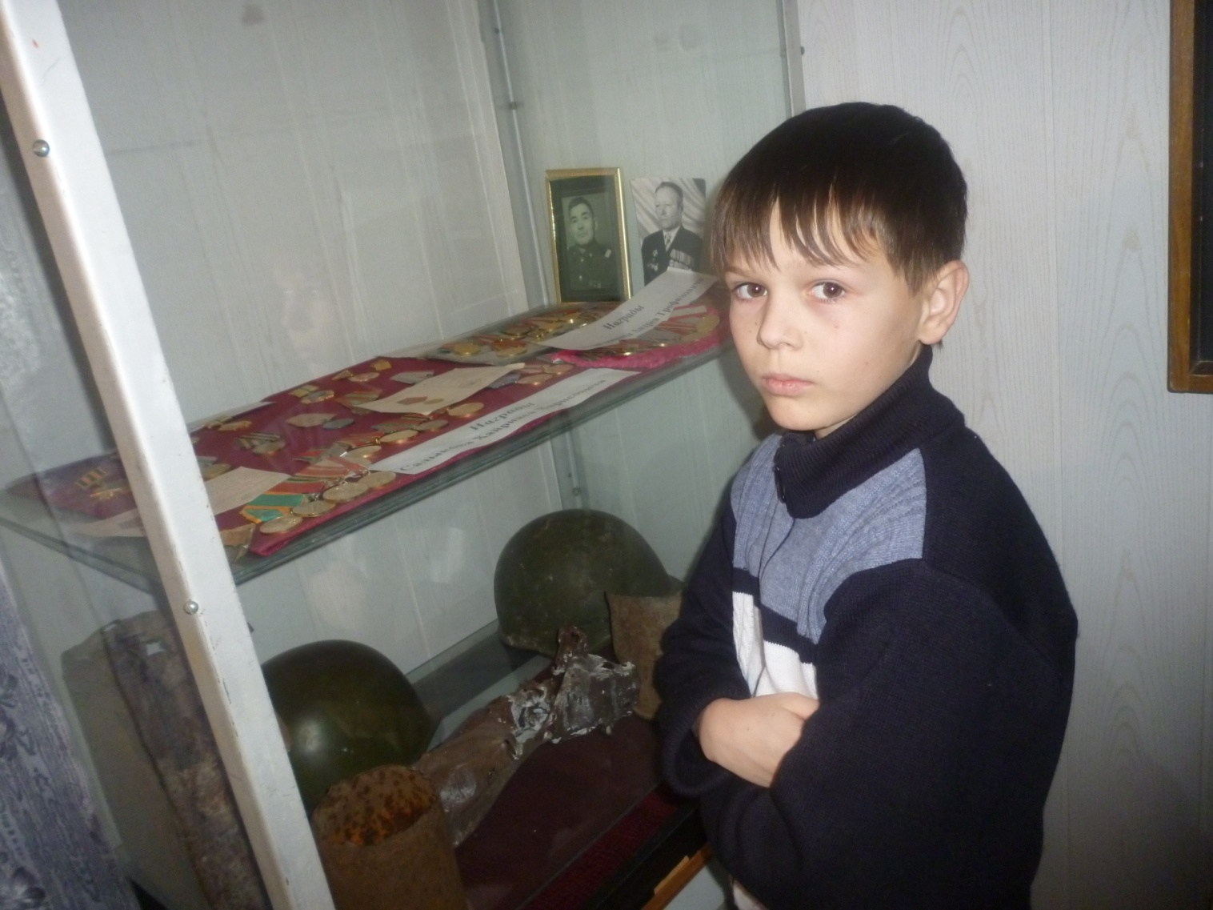
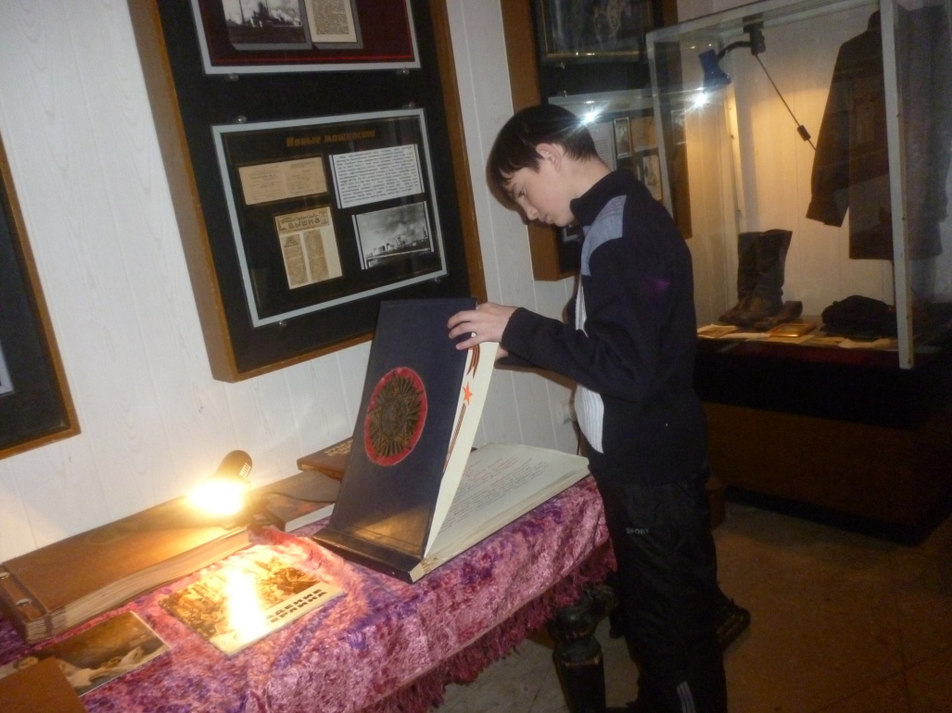
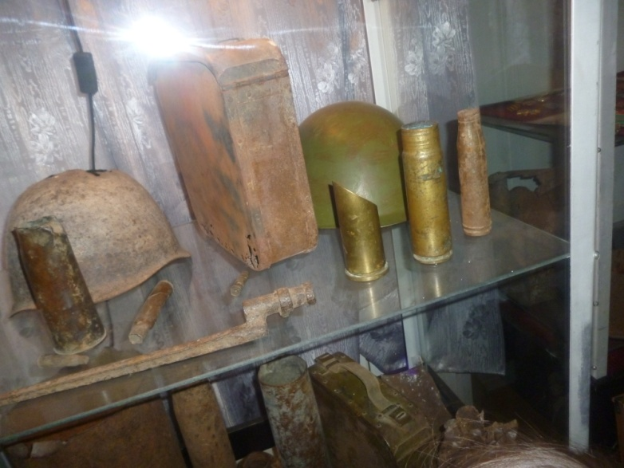
Экскурсия музей г. Ишимбай 15.04.2025год.
Артур рассматривает награды ВОВ, Ильнур заинтересовался историей военных лет г.Ишимбая.

Slide 21
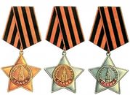
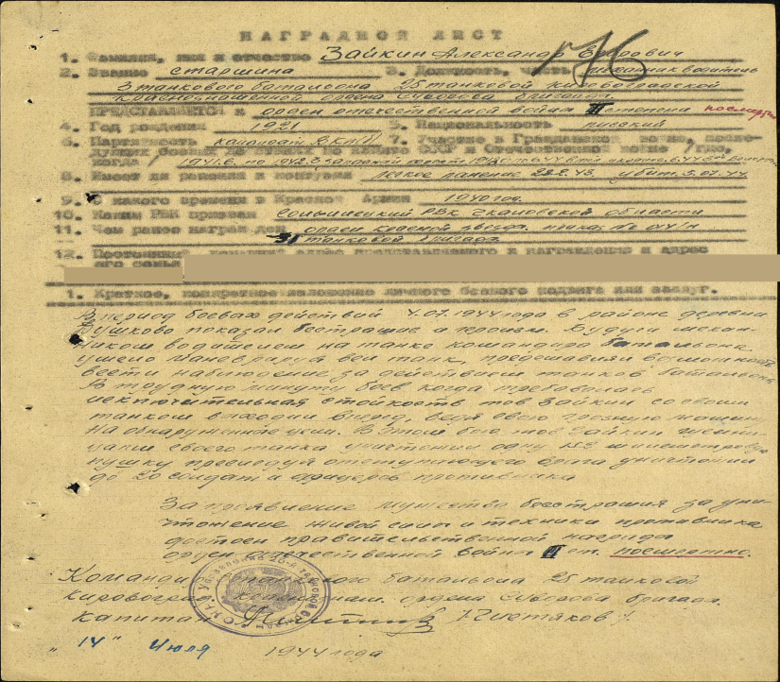
14.07.1944года представлен к
Ордену Отечественной Войны 2 степени
посмертно.

Slide 22
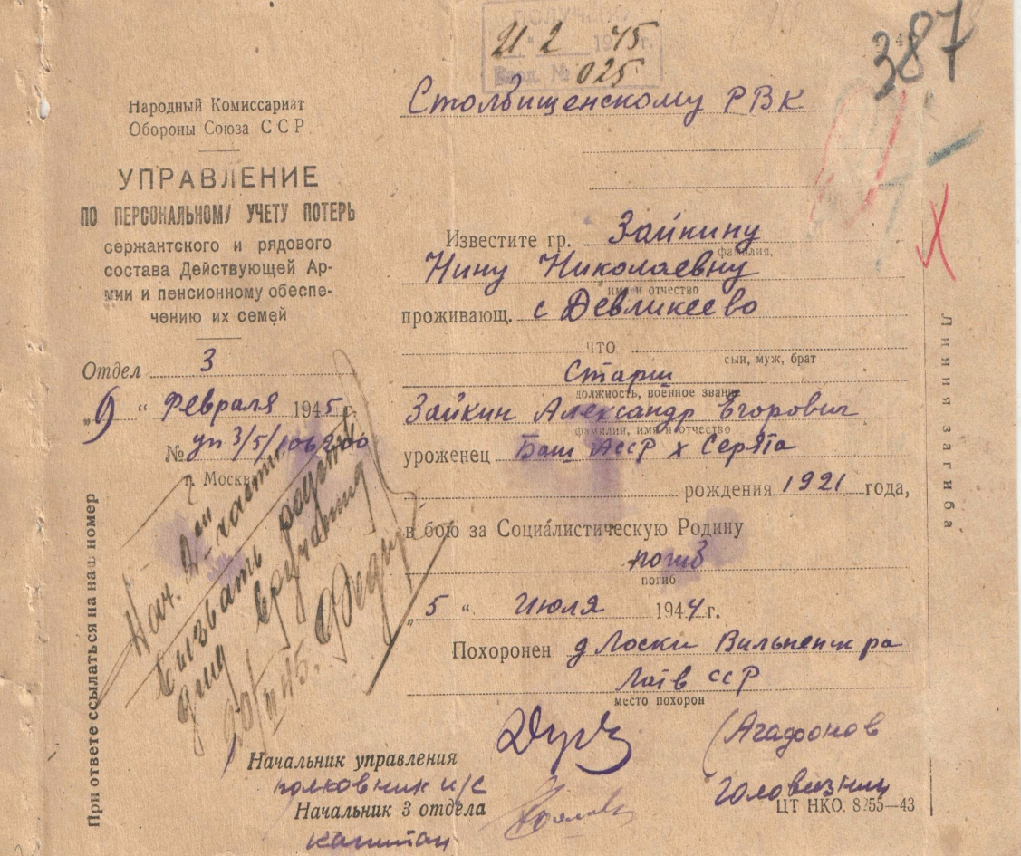
ПОХОРОНКА 5 июля 1944года

Slide 23
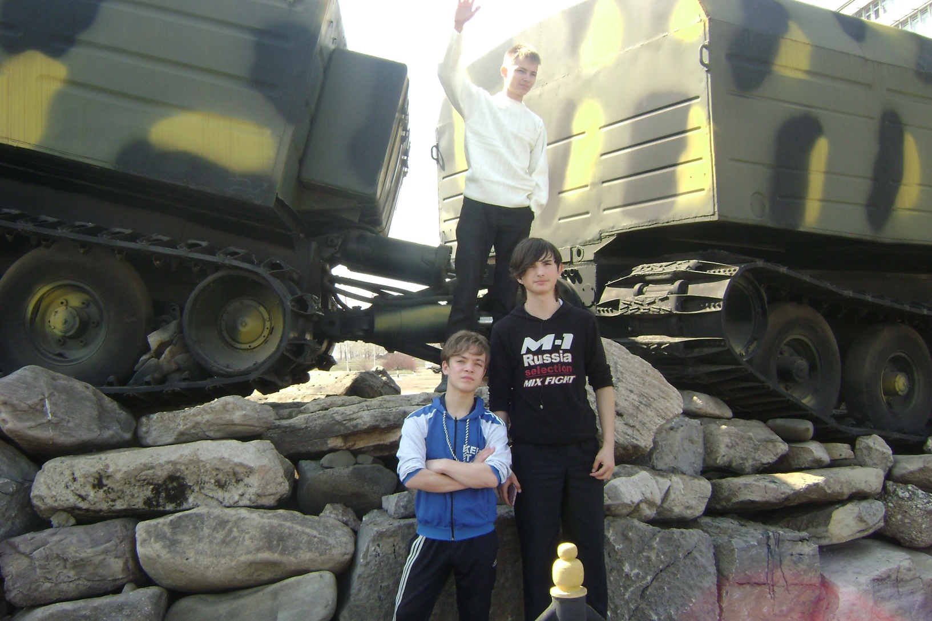
Сотрудничество с воспитателями 2 группы, организация детей в музей героической славы.

Slide 24
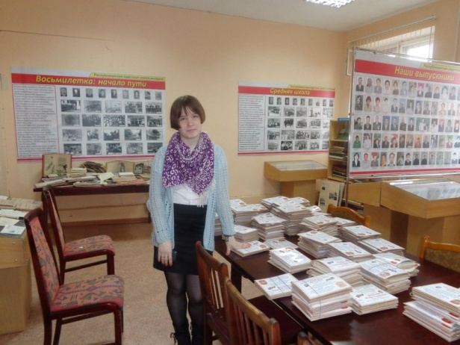
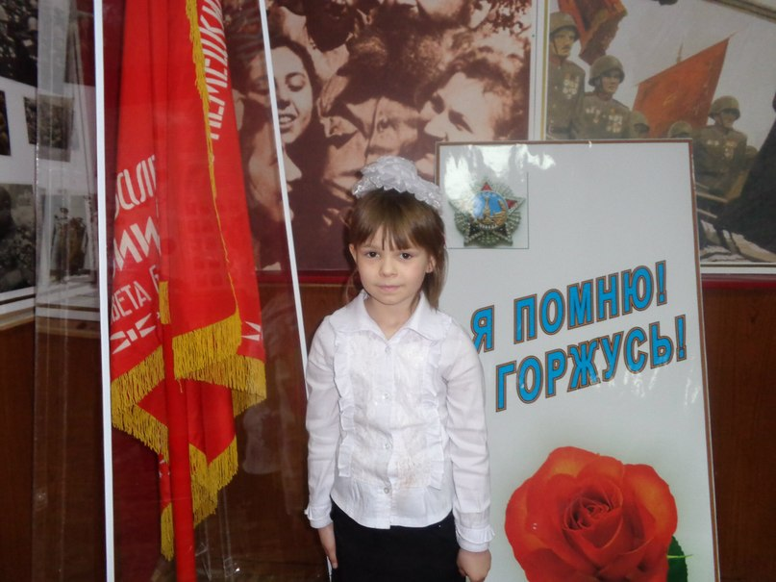
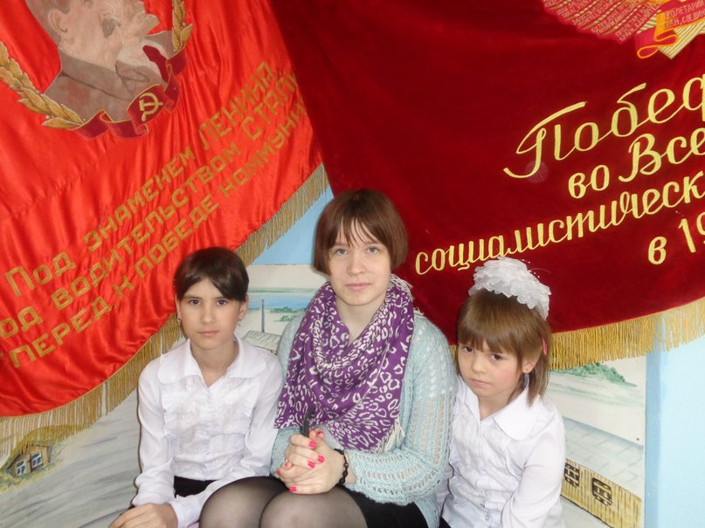
Сотрудничество с педагогом- логопедом, организация детей в музей героической славы кадетской школы.

Slide 25
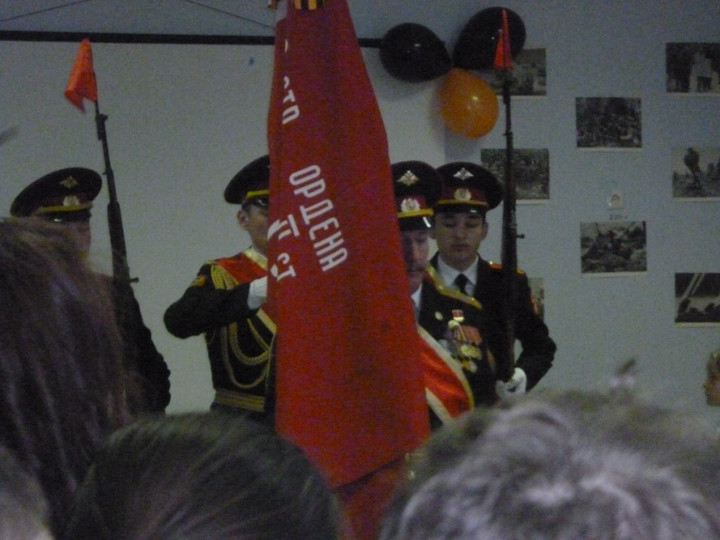
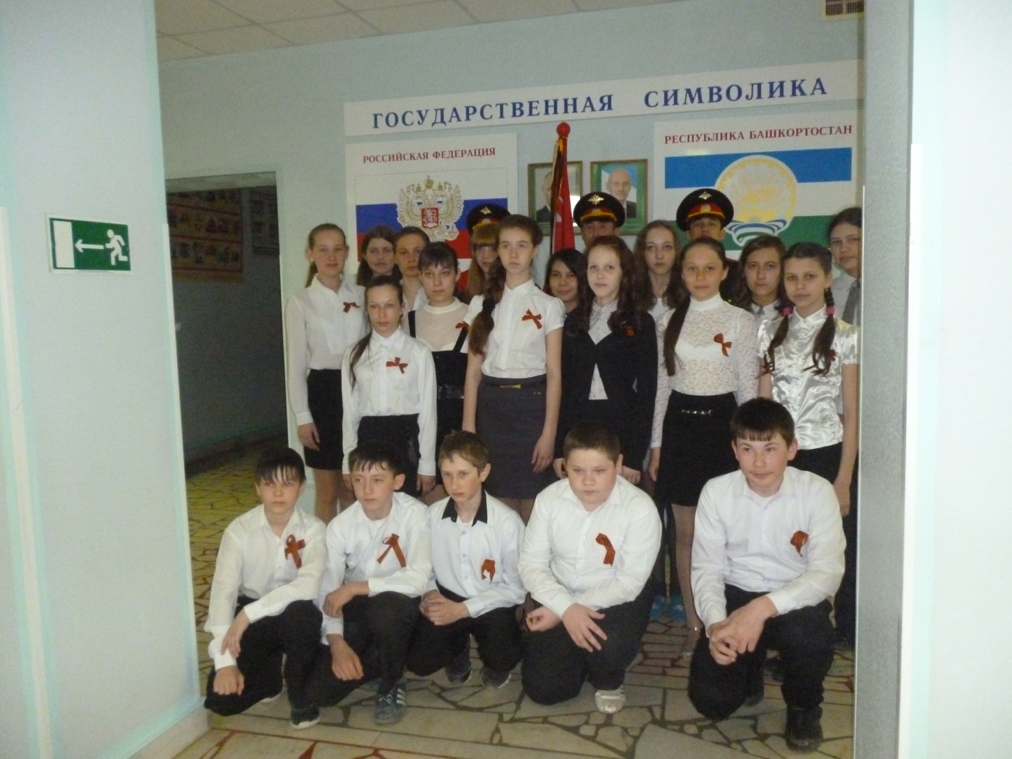
-Организация участия воспитанников в мероприятие, посвящённому Встрече Знамени Победы.

Slide 26
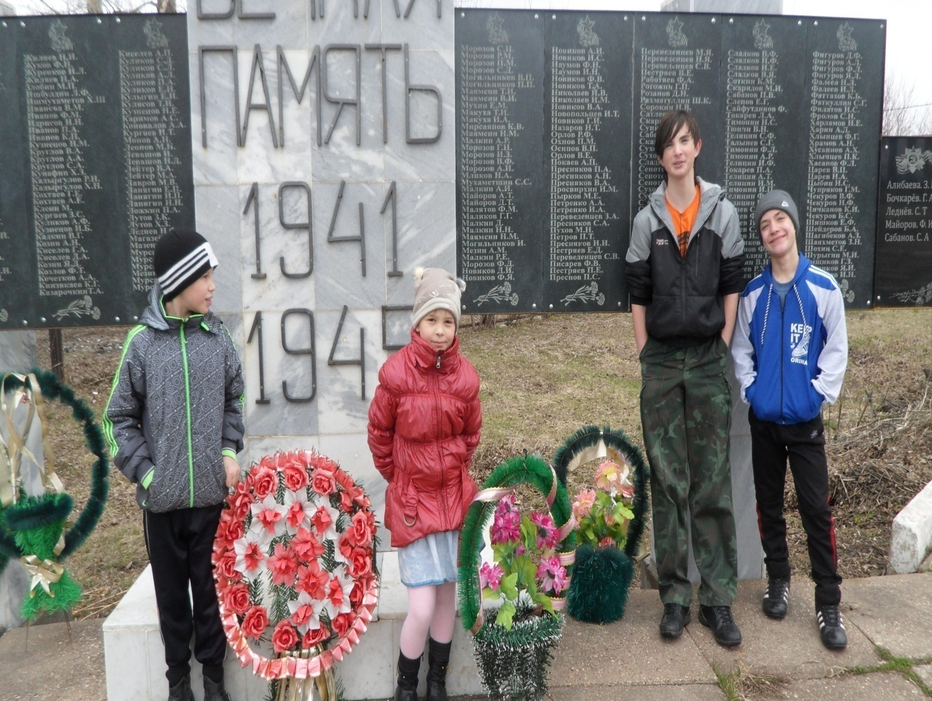
посещение памятников воинской славы

Slide 27
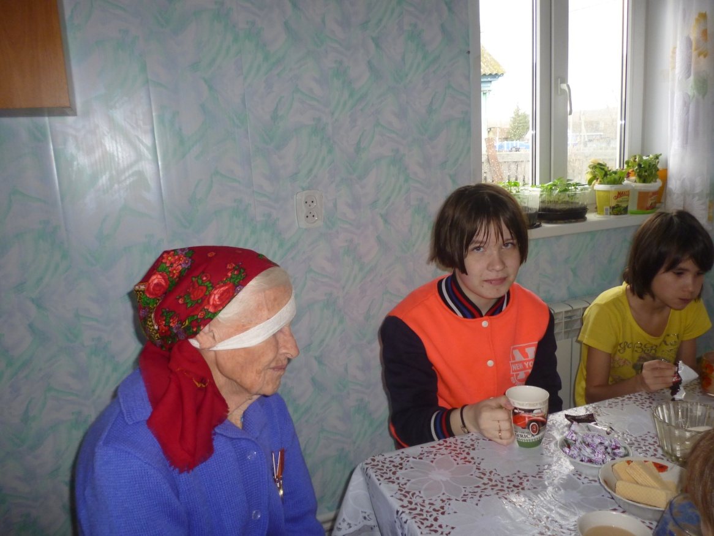
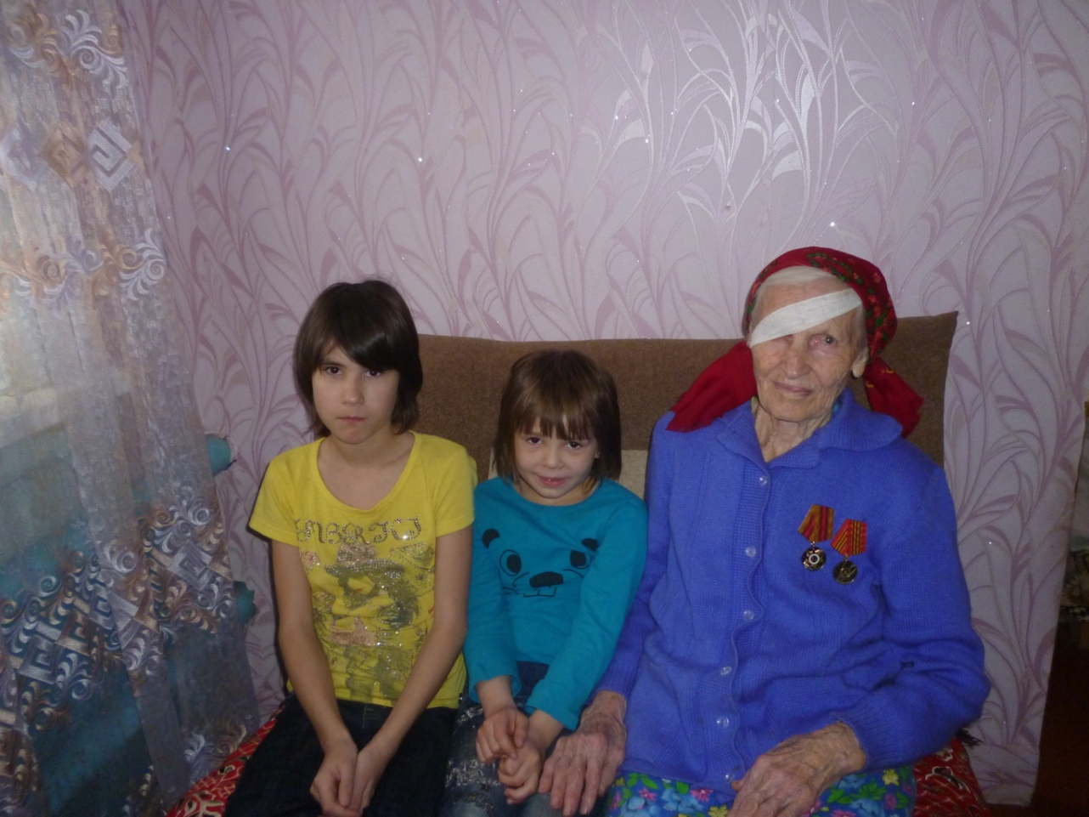
Встречи с ветеранами труда
и тружениками тыла.

Slide 28
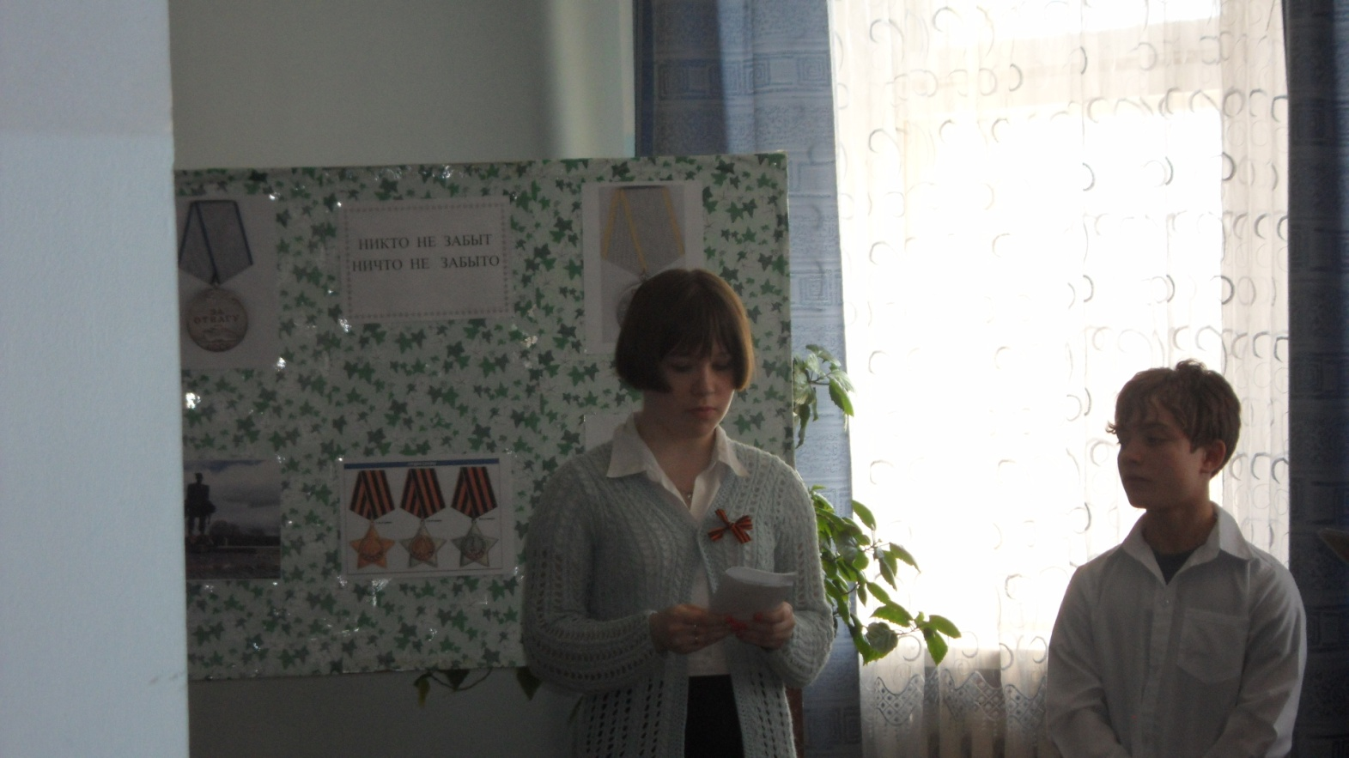
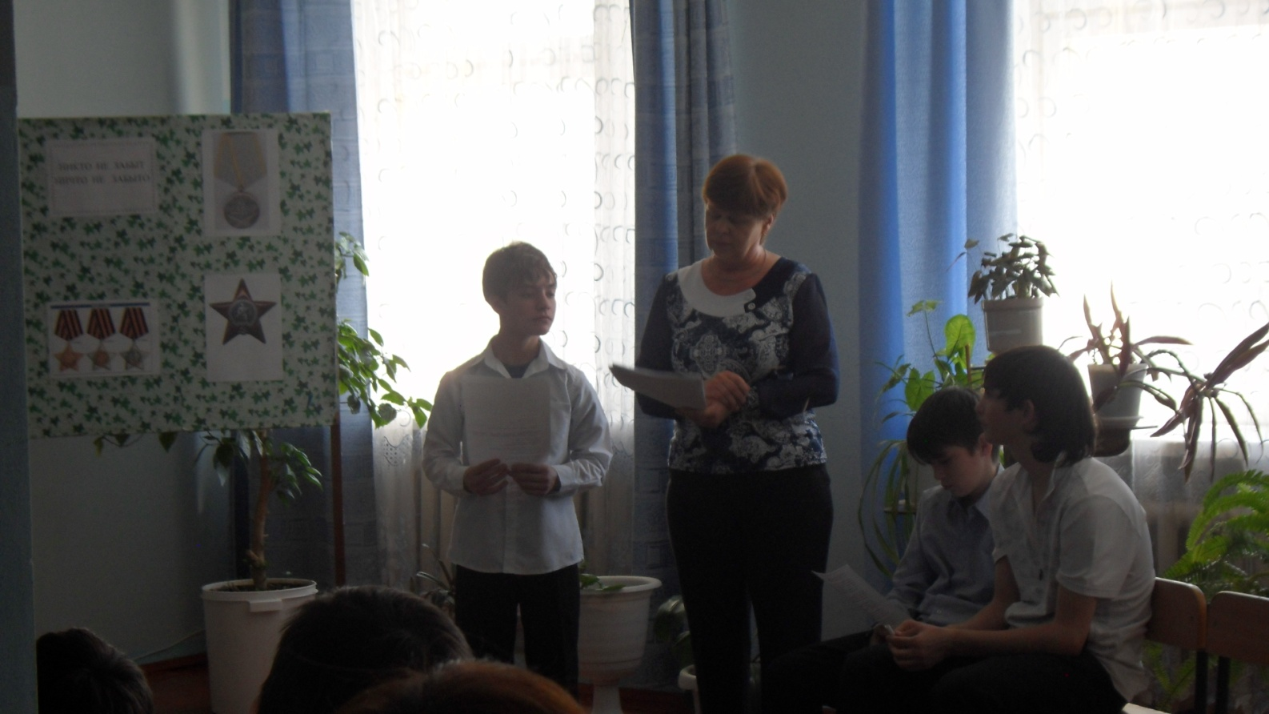
Открытое воспитательное мероприятие «Никто не забыт ничто не забыто»

Slide 29
3-Этап заключительный- май 2025г. Задачи: Коллективное обсуждения проекта
КО ДНЮ ПОБЕДЫ «Мы помним. Мы благодарны. Мы гордимся!»
-Составление презентации
Участие в праздничном Концерте ко дню
Великой Победы
- Организованное участие в торжественном митинге
посвящённого Дню Победы.
Подведение итогов проекта.

